Slide 1


Ростехнадзор
Сибирское управление
Федеральной службы по
экологическому, технологическому
и атомному надзору
ДОКЛАД
«О правоприменительной практике Сибирского управления Ростехнадзора на объектах ведения горных работ по добыче полезных ископаемых подземным способом и пользованием недрами»
Докладчик:
заместитель руководителя Сибирского управления Федеральной службы по экологическому, технологическому и атомному надзору
Грибков Денис Александрович

Slide 2

Ростехнадзор
Сибирское управление
Федеральной службы по
экологическому, технологическому
и атомному надзору
ОБ ОБЪЕКТАХ УГОЛЬНОЙ ПРОМЫШЛЕННОСТИ
● 22 компании, осуществляющих деятельность в области промышленной безопасности на ОПО шахта угольная, крупные из которых:
- АО «СУЭК-Кузбасс» (шахта «Комсомолец», шахта «Полысаевская», шахта «им.7 Ноября Новая», шахта им. С.М. Кирова, шахта «им. А.Д. Рубана», шахта «им. В.Д. Ялевского», Шахта «Талдинская-Западная-1», Шахта «Талдинская-Западная-2»);
- ООО «РУК» (ООО «Шахта «Алардинская», ООО «Шахта Есаульская», ООО «Шахта Осинниковская», ООО «Шахта «Усковская», АО « ОУК «Южкузбассуголь» филиал шахта «Ерунаковская-VIII», АО «ОУК «Южкузбассуголь» Филиал «Шахта «Томская» и Филиал «Шахта Кушеяковская», ООО «Шахта «Абашевская», ПАО «Распадская», АО «Распадская-Коксовая», АО «Разрез Распадский» Филиал «Угольная шахта»);
- АО «ММК-Уголь» (шахта «Костромовская», шахта «Чертинская –Кокосовая, шахта им. С.Д. Тихова);
- АО ХК «СДС-Уголь» (ООО «Шахта Листвяжная», шахта «Южная» филиал АО «Черниговец», АО «Салек» «Шахта Зиминка»);
- ПАО «Южный Кузбасс» (Шахта им. В.И. Ленина, Шахта Ольжерасская-Новая, Шахта Сибиргинская, Шахта «Ерунаковская - 1»)
● в состав компаний входят 28 обществ с ограниченной ответственностью и акционерных обществ.
№ п/п | Класс опасности/Вид ОПО
1 | I класс чрезвычайно опасные | II класс высокой опасности | III класс средней опасности
2 | шахта угольная 60
3
4 | - |  | -
действующие | консервируемые | ликвидируемые | строящиеся
39 | 11 | 9 | 1

Slide 3
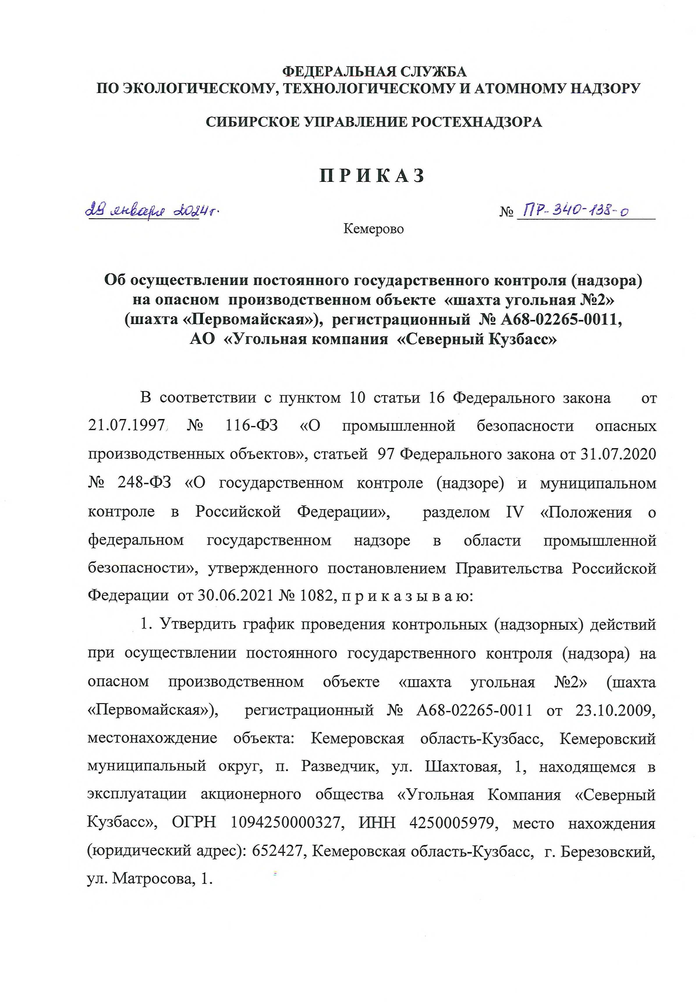
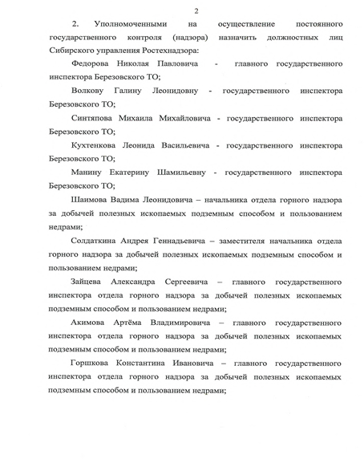
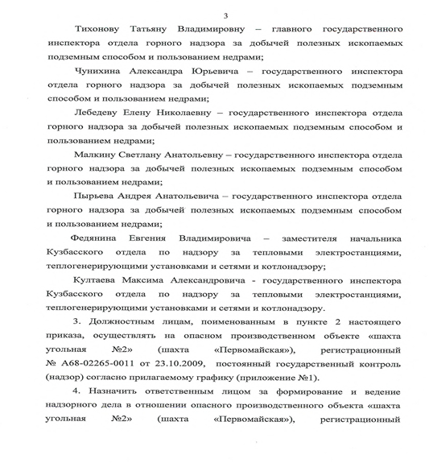
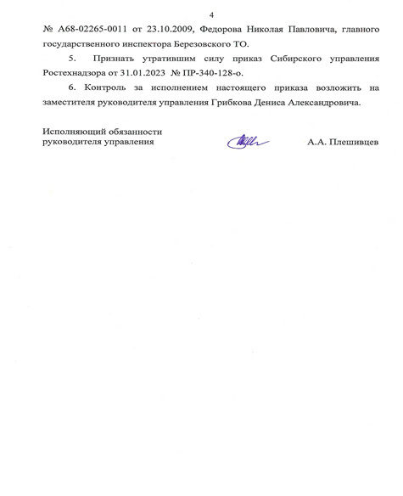
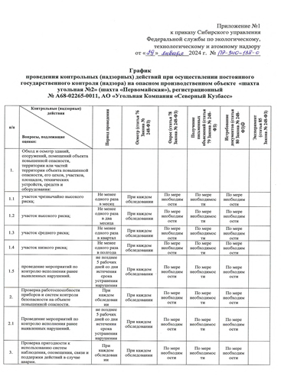
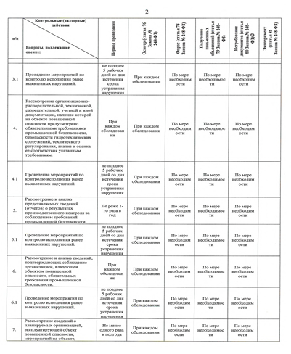
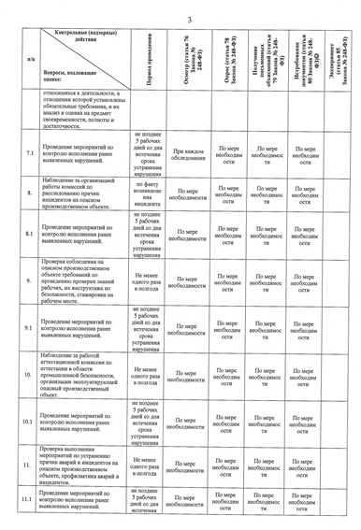
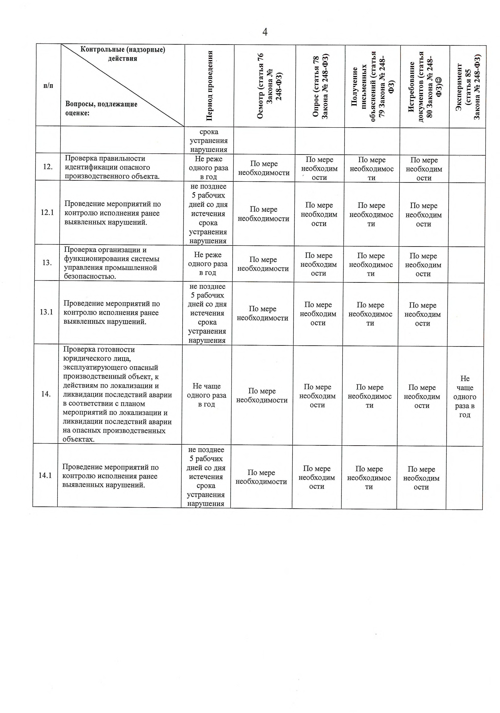

Slide 4
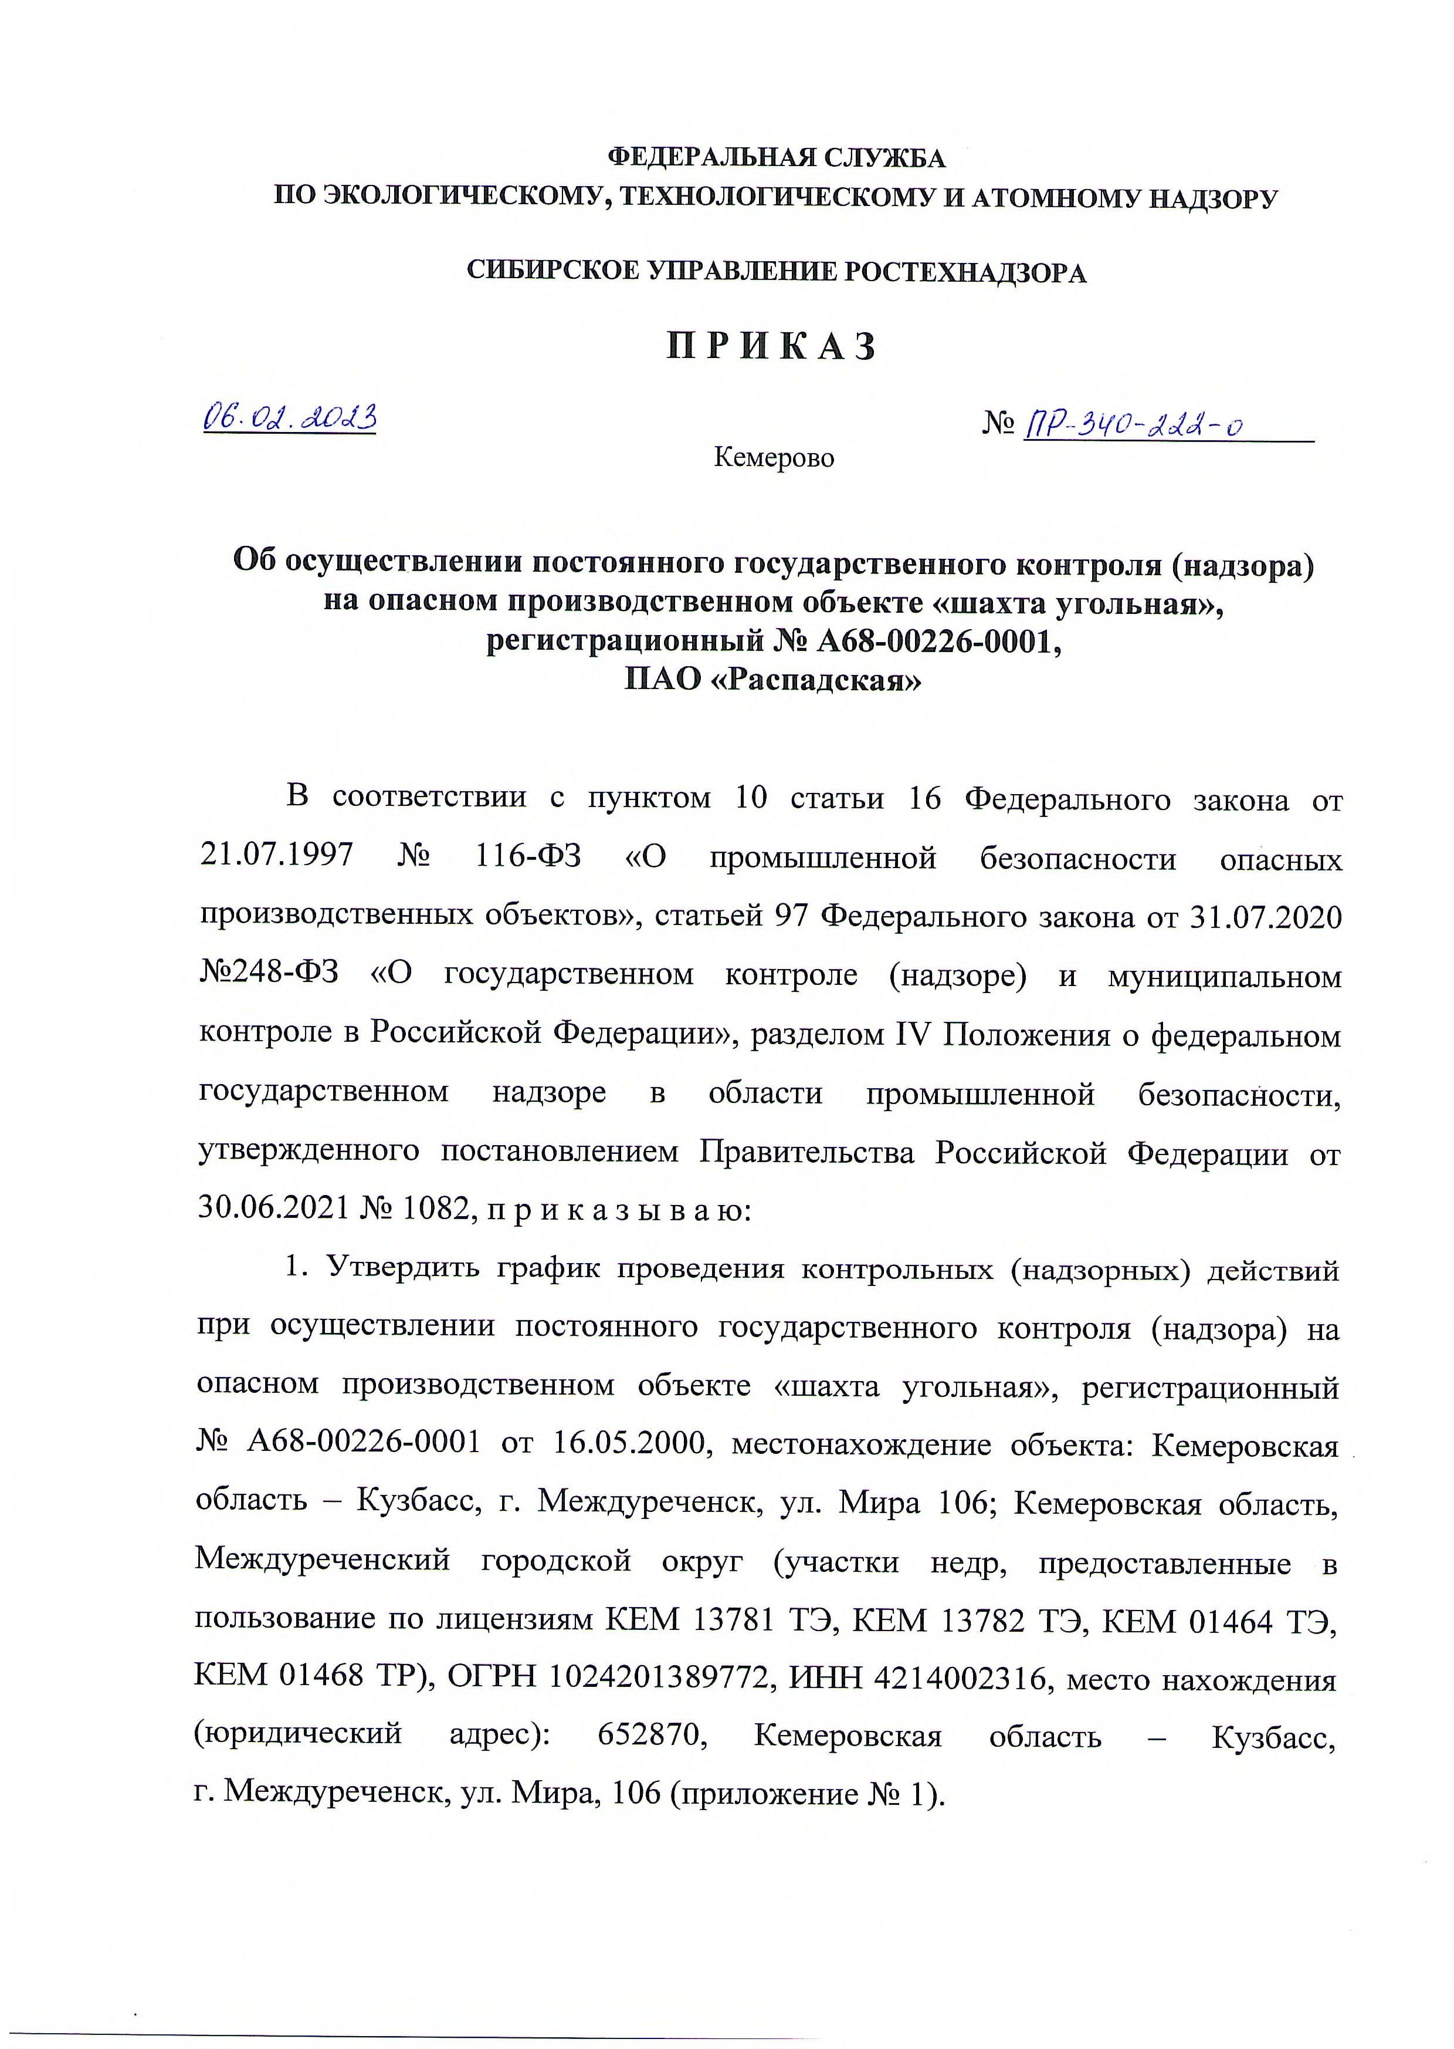
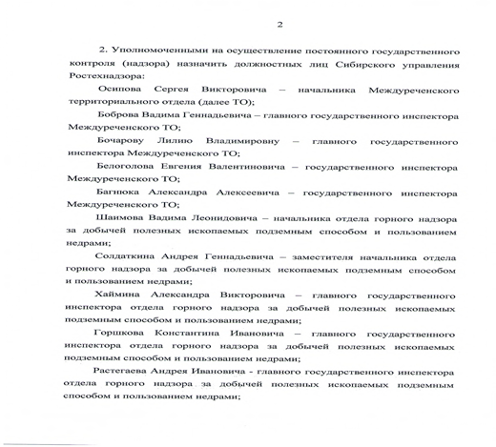
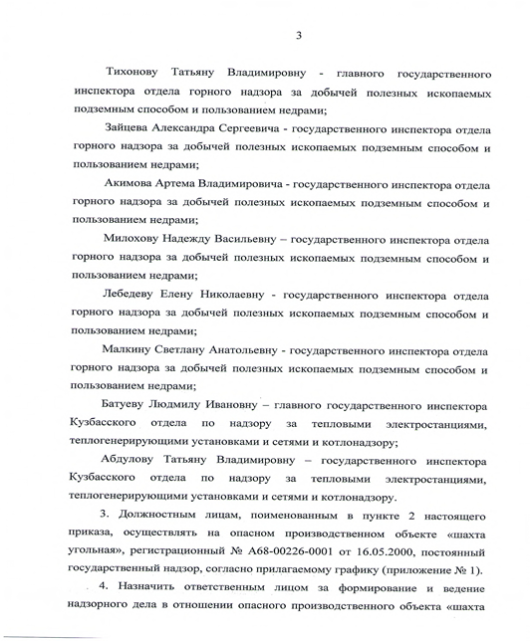
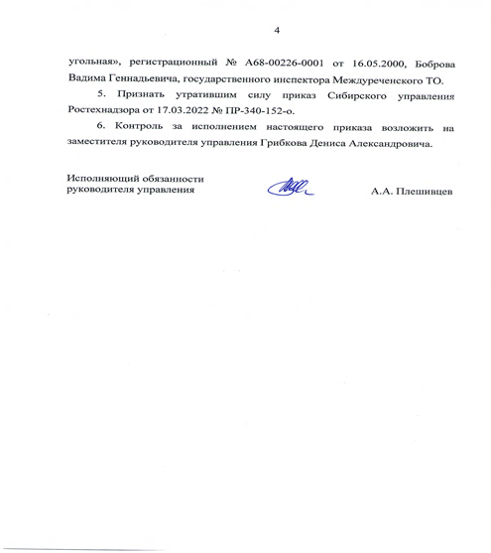
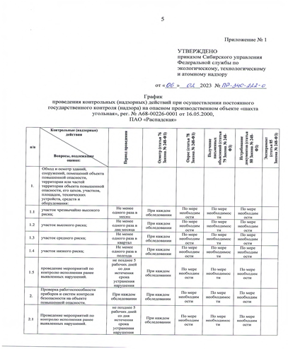
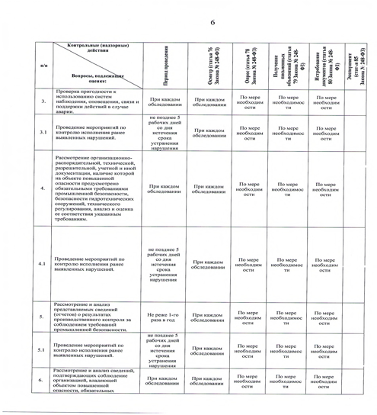
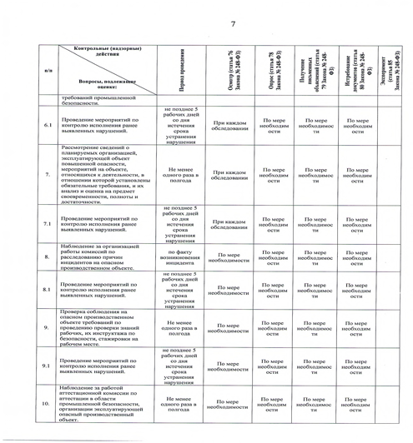
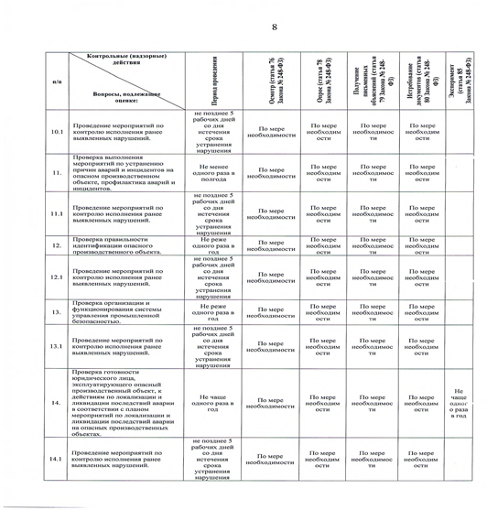

Slide 5
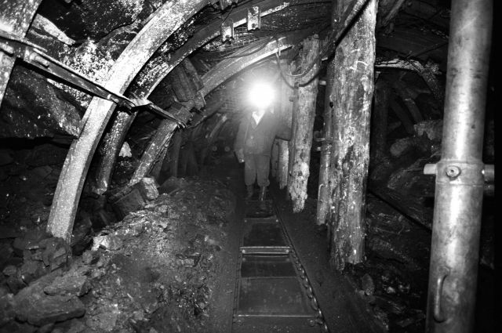
Ростехнадзор
Сибирское управление
Федеральной службы по
экологическому, технологическому
и атомному надзору
О показателях
контрольно-надзорных мероприятий за 6 месяцев
2024 года (подземный Угольный надзор)
№ п/п | Наименование показателей
1. | Общее количество проверок, в том числе: | 2609
1.1. | плановые | 0
1.2. | внеплановые | 5
1.3. | режим постоянного государственного надзора | 2604
2. | Количество выявленных нарушений | 9146
3. | Количество административных наказаний, в том числе: | 1719
3.1 | административный штраф | 1719
3.2 | административное приостановление деятельности | 212
3.3 | дисквалификация | 1
Численность инспекторского состава подземного горного надзора 60 человек.

Slide 6
Ростехнадзор
Сибирское управление
Федеральной службы по
экологическому, технологическому
и атомному надзору
Наиболее часто выявляемые нарушения на шахтах
нарушение паспортов крепления горных выработок -1692;
нарушения при эксплуатации конвейерного транспорта -1040;
-нарушения при эксплуатации электротехнического оборудования -1201;
-нарушения требований противопожарной защиты -938.

Slide 7
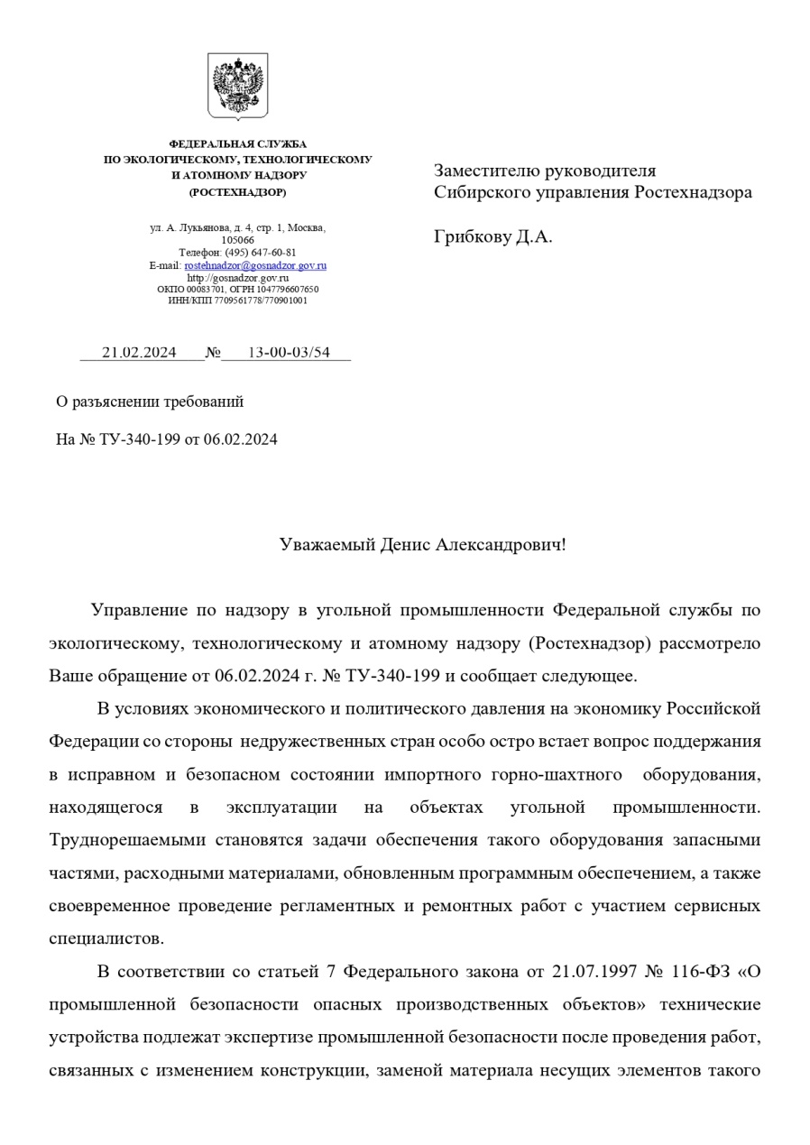
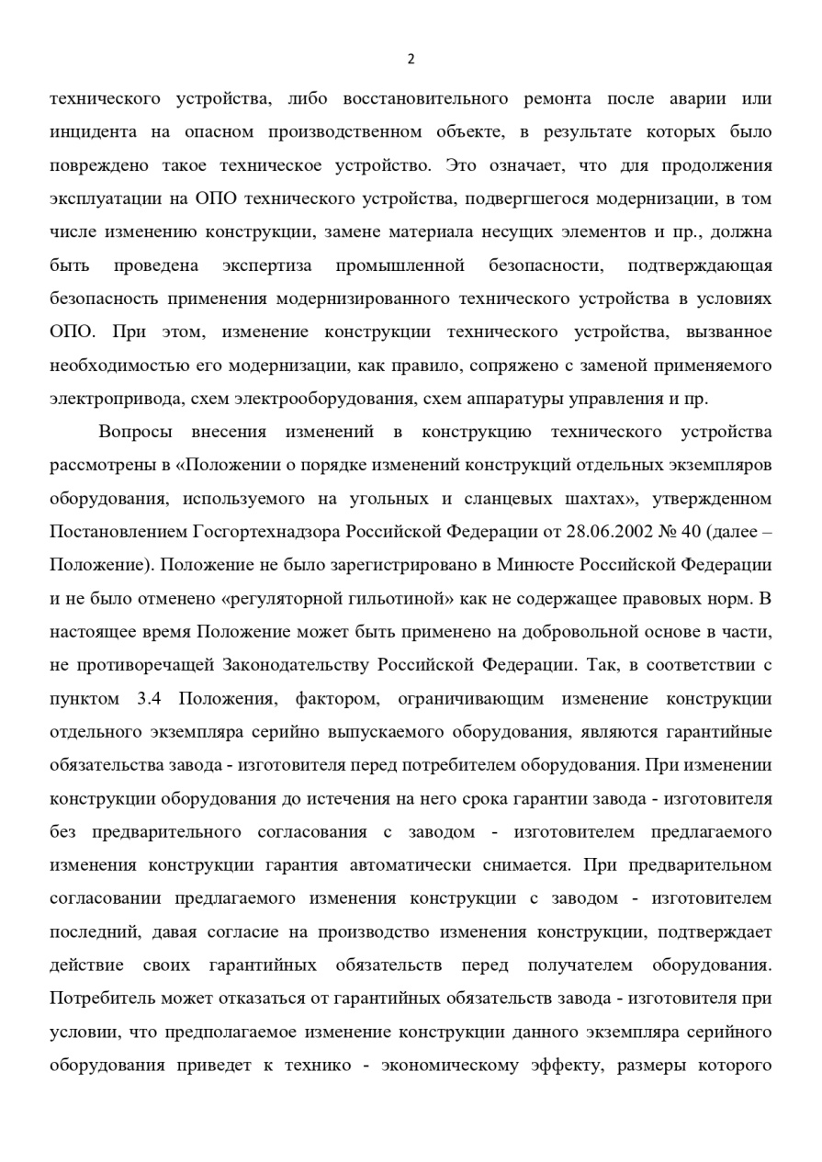
Ростехнадзор
Сибирское управление
Федеральной службы по
экологическому, технологическому
и атомному надзору

Slide 8
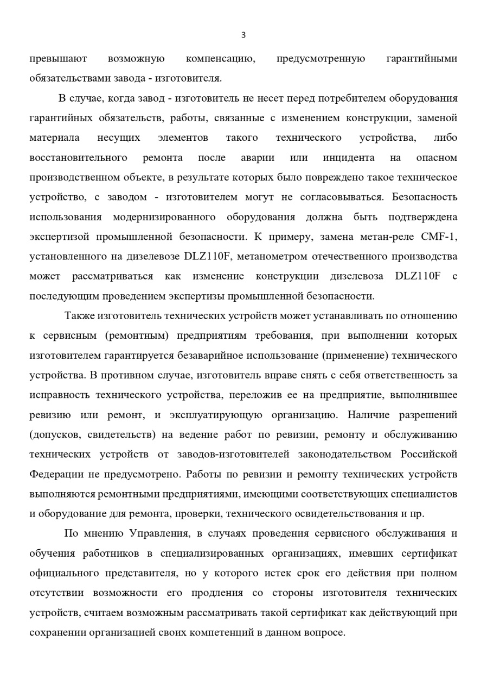
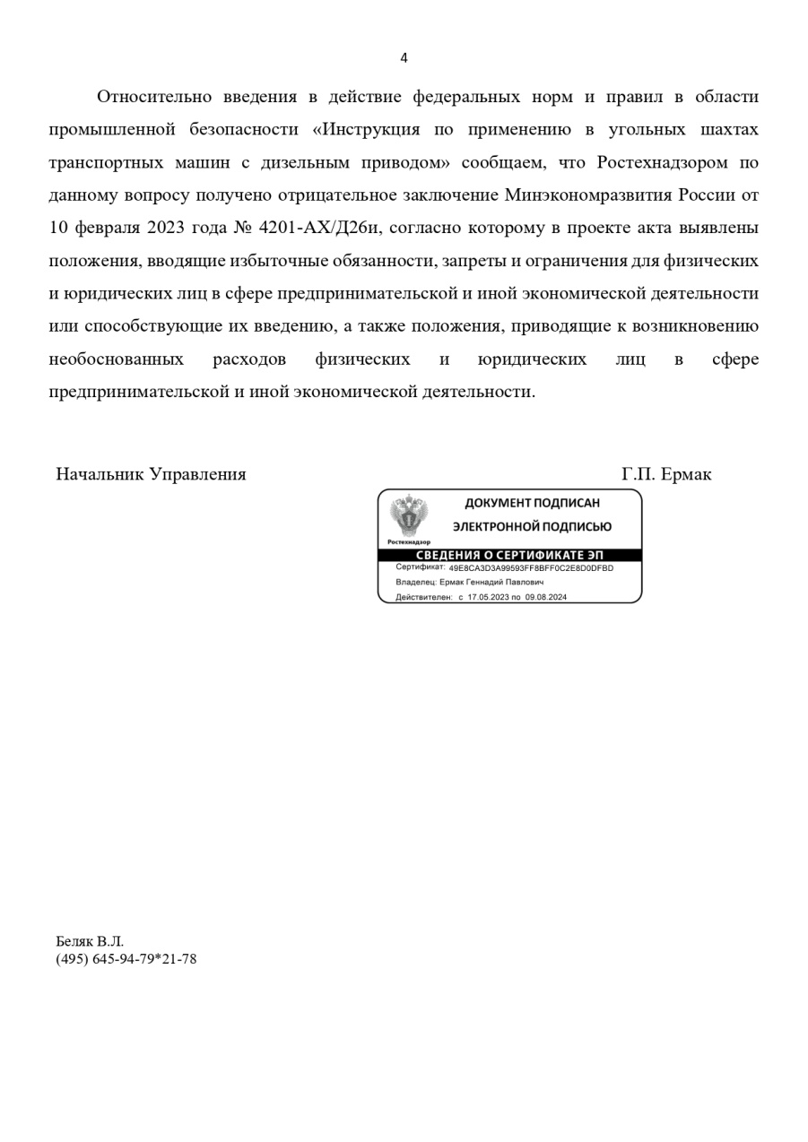
Ростехнадзор
Сибирское управление
Федеральной службы по
экологическому, технологическому
и атомному надзору

